Slide 1
Flyweight
Patron de conception
Nessrine tabta

Slide 2
FlyWEight c’est quoi?
Poids mouche est un patron de conception structurel qui permet de stocker plus d’objets dans la RAM en partageant les états similaires entre de multiples objets, plutôt que de stocker les données dans chaque objet.

Slide 3
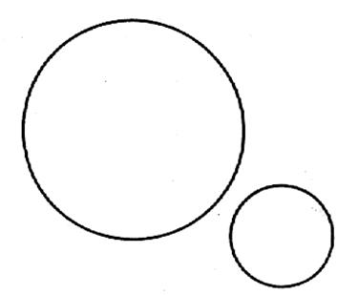
FLYWEIGHT C’EST QUOI? (EN détail)
A l’aide d’une factory, si deux objets différents ont un paramètre en commun (exemple deux cercle d’une même couleur mais d’une taille différente) on va utiliser ce paramètre déjà construit dans le premier afin de réaliser le deuxième ainsi la place en mémoire sera celle d'un seul cercle pour en créer deux, pour cela on va utiliser les setters de la classe cercle.
on va utiliser un type objet pour représenter une gamme de petits objets tous différents.

Slide 4
Avantages de flyweight
Problème : Utilisation de beaucoup de place dans la ram car nous avons crée beaucoup d’objet (L’ordi peut planter, le programme peut planter ou mal fonctionner , dangereux pour nous système d’exploitation, utilisation de beaucoup de place dans notre programme)
Solution et avantages : Chaque objet séparé contient de nombreuse données et en utilisant flyweight Vous POURREZ :
Réduire nombre d’objets
Réduire quantité de mémoire et de périphériques de stockage nécessaires si les objets sont conservés

Slide 5
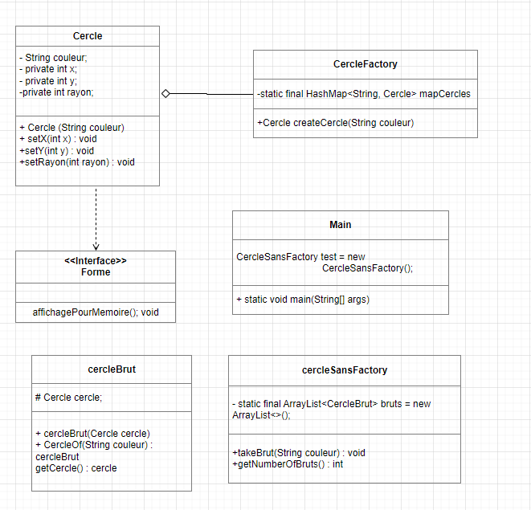
EXAMPLE FLYWEIGHT CERCLE

Slide 6
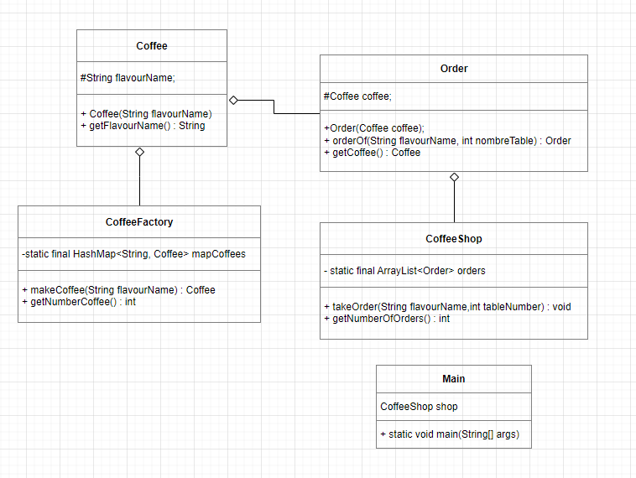
Example FlyWeight Coffee

